Slide 1


Slide 2
PROYECTO REACTIVACIÓN DEL ADULTO MAYOR CERRITEÑO
PROYECTO DE VIDA: UNA NUEVA EXPERIENCIA
Ing. Alejandro Marin Villamarin
Docente

Slide 3

¿Concepto de emprendimiento?
Un emprendimiento es la persona que tiene una idea, o que sabe descubrir una idea, que puede identificar una oportunidad, que la convierte en un proyecto concreto y especifico, que identifica y organiza los recursos que necesita para llevarla a cabo, claro esta, para hacerla una realidad rentable.

Slide 4
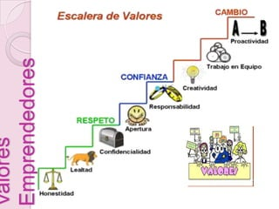
Valores y virtudes del emprendedor
Honestidad
Solidaridad
Responsabilidad
Amistad
Ética

Slide 5
El conocimiento y las cualidades que debe poseer un emprendedor:
Creatividad
Innovación
Visión de futuro
Autonomía
Iniciativa
Trabajo en Equipo
Proactivo
Confianza en si mismo
Perseverancia
Mente abierta a cambio tecnológicos
Tolerancia ante la incertidumbre y la ambigüedad
Disciplina
Responsabilidad
Sentido Critico
Capacidad para asumir riesgos

Slide 6
ADMINISTRACION EN EMPRENDIMIENTO
“Estrategia fundamental para el éxito empresarial”

Slide 7

Administración
El proceso administrativo tiene como finalidad marcar la pauta dentro de tu organización, con el fin de establecer el rumbo de cómo se conducirá el negocio.

Slide 8

Elementos del proceso administrativo
Elementos de estructura.
Elementos operativo.
Elementos de producción.
Elementos humanos.
Elementos de información.

Slide 9
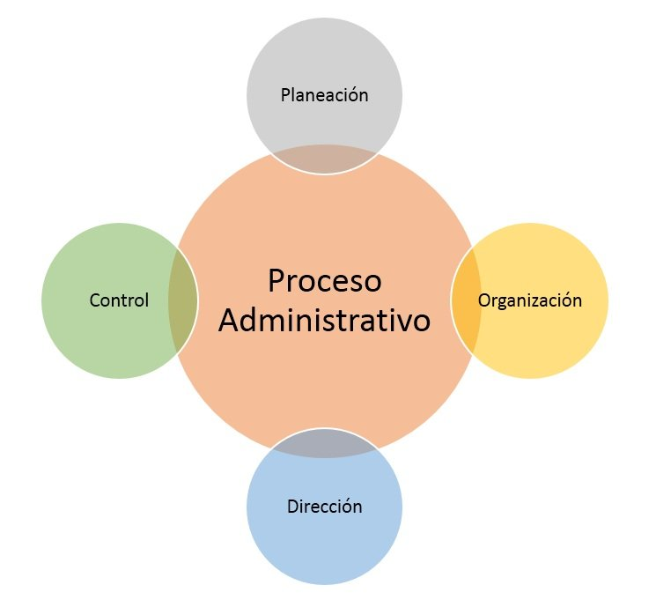
5 etapas del proceso administrativo en las empresas
Planificación
Organización
Dirección
Integración
Control

Slide 10

Todo este conjunto de pasos te permitirá llevar a cabo con éxito un proceso administrativo dentro de tu negocio. Puede ser tan flexible y adaptable a las necesidades o áreas en la que necesite ser implementado o en las que desees tener mayor competitividad y rendimiento de tu capital humano y financiero.

Slide 11
“Lo más importante es no tener miedo de aprovechar las oportunidades. Recuerda que el mayor fracaso es no intentar. Una vez que encuentres aquello que amas hacer, sé el mejor haciéndolo”. —Debbi Fields
MUCHAS GRACIAS!

